Slide 1
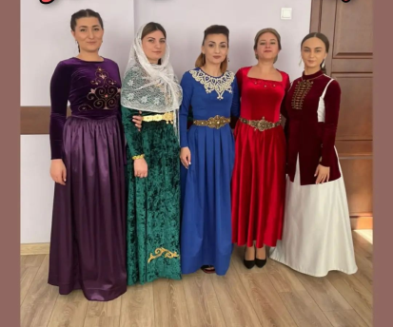
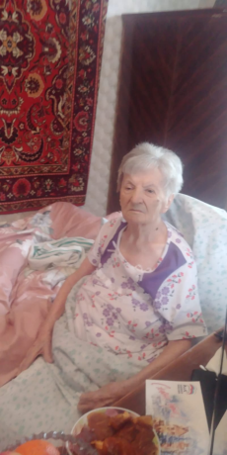
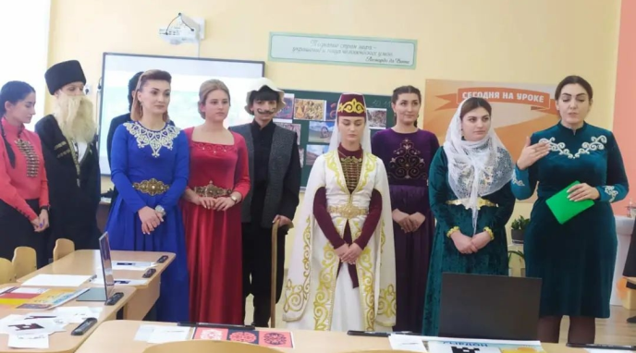
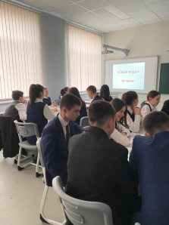
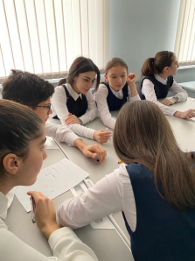
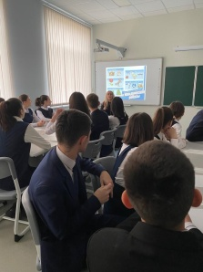
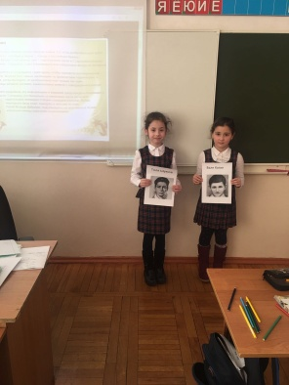
Переодическое издание МБОУ СОМШ № 44 им. В. Кудзоева
НАШ ДЕВИЗ: открытость, информативность, активность!
№ 4 декабрь 2021
Декада добрых дел
« Через добрые дела к миру, дружбе между народами, во имя торжества мира и благополучия на Земле!». Под таким девизом прошла Декада добрых дел юных миротворцев 2021 в нашей школе.
Акция была приурочена к таким знаменательным датам, как Международный день добровольцев, День Героев России, международный день прав человека.
Главной целью данного мероприятия стало формирование патриотичесекого сознания среди обучающихся.
В рамках Декада добрых дел юных миротворцев 2021 в нашей школе прошли классные часы, посвященные Дню Героев России.
Учителя нашей школы проведали ветерана ВОВ Гончарову Н.И.
В рамках дня прав человека был организован брейн-ринг для учащихся 10 классов
В начальных классах проши классные часы «Маленькие герои большой Войны»
Поздравляем с победой!
Команда молодых учителей МБОУ СОМШ 44 им.В.Кудзоева одержала достойную победу в профессиональном педагогическом конкурсе Открытого урока, который проходил в рамках состязания "КЛАСС" конкурса "Профессионального педагогического мастерства". ✔ Участники конкурса посвятили свое выступление Нартскому эпосу. А учащиеся выступили в роли настоящих исследоватей, посвятивших свою работу изучению истории нартов. Каждый этап открытого урока был по-своему интересен и занимателен, что особенно было отмечено профессиональным жюри. ✔ Проект конкурса разработан учебным центром "Стартап" совместно с Министерством образования Республики РСО-Алания.
Еще раз поздравляем наших милых учителей и желаем им дальнейшего профессионального роста и творческих побед!
Информационно-Медийный сектор РДШ

Slide 2
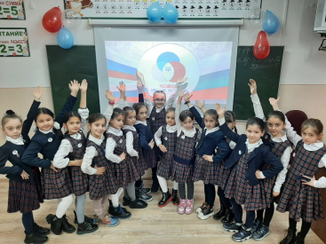
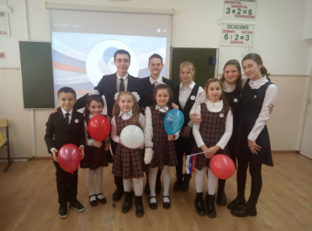
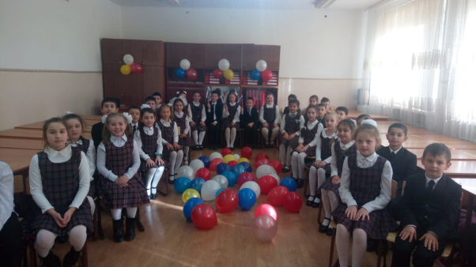
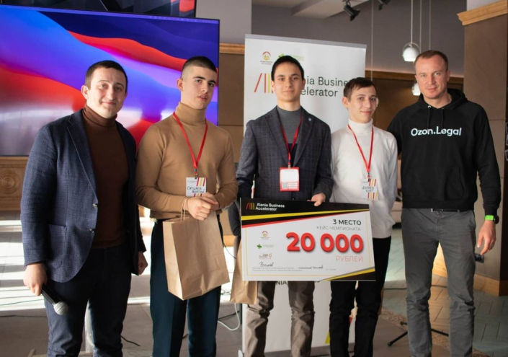
Переодическое издание МБОУ СОМШ № 44 им. В. Кудзоева
НАШ ДЕВИЗ: открытость, информативность, активность!
№ 4 декабрь 2021
Поздравляем!
Ни для кого не секрет, что в нашей школе учатся самые талантливые ребята! И мы смогли в этом убедится еще раз!
Ученики 11 «А» класса Дулаев Олег, Туаев Станислав и Сатцаев Георгий заняли второе место на кейс-чемпионате «моя первая бизнес-идея», чемпионат по генерации идей бизнес-проектов. Основной задачей является пропаганда предпринимательства среди молодежи в возрасте от 14 до 20 лет. Это интенсивный практикоориентированный формат внутри которого есть лекции, а есть время на выполнение домашних заданий. Результатом проведения кейс-чемпионата стала защита бизнес-идей школьников, проработанные гипотезы и MVP. Всего было подано около 150 заявок на чемпионат, из которых 36 проектов вышли на защиту. Победителями кейс-чемпиона стали: Наши ребята со своим проектом «Открытие офлайн школы по изучению финансовой грамотности для детей школьного возраста и курсы по изучению иностранных языков» выйграли гранд в размере 20000 рублей!
Еще раз поздравляем ребят с заслуженной победой!
Добро пожаловать!
Активисты Российского движения школьников с радостью приняли в свою дружную семью учащихся
2 и 3 классов!
Российское движение школьников – это дружная команда, объединяющая детей и взрослых, развивающая креативность, расширяющая границы и открывающая новые возможности. Ее ряды продолжают пополняться и ребята с улыбкой входят в новый коллектив! Для нас РДШ – не просто общественная организация! Это возможность расти, общаться, открывать для себя новые горизонты, становиться лучше каждый день!
Пожелаем им удачи и терпения, силы воли и решительности взяться за то или иное дело, тот, или иной проект, ведь среди них – будущие активисты, что в итоге сменят нынешних, и мы уверенны, будут ничуть не хуже
Информационно-Медийный сектор РДШ

